Slide 1
Zespoły kameralne

Slide 2
Zespół kameralny tworzy kilku instrumentalistów. Ich liczba jest adekwatna do tego żeby mogli dać koncert w niewielkim pomieszczeniu. Zespoły kameralne mogą być wokalne lub instrumentalne.

Slide 3
Liczba muzyków w takim zespole wynosi od 2-9 członków. Przykładowy zespół kameralny: trio stroikowe. Tworzą go 3 instrumenty drewniane.

Slide 4
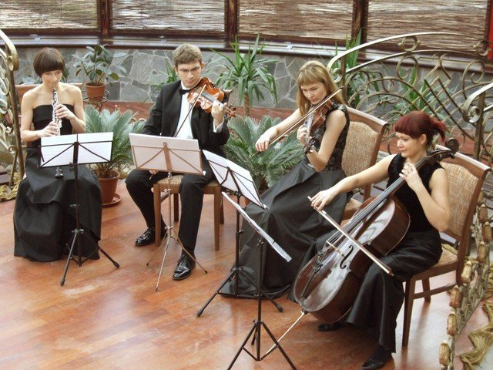
Przykładowy zespół kameralny

Slide 5
Instrumęty dęte

Slide 6
Instrumęty dęte to takie, w których dźwięk powstaje na skutek drgań zdmuchiwanego powietrza. Dzielą się one na trzy grupy.

Slide 7
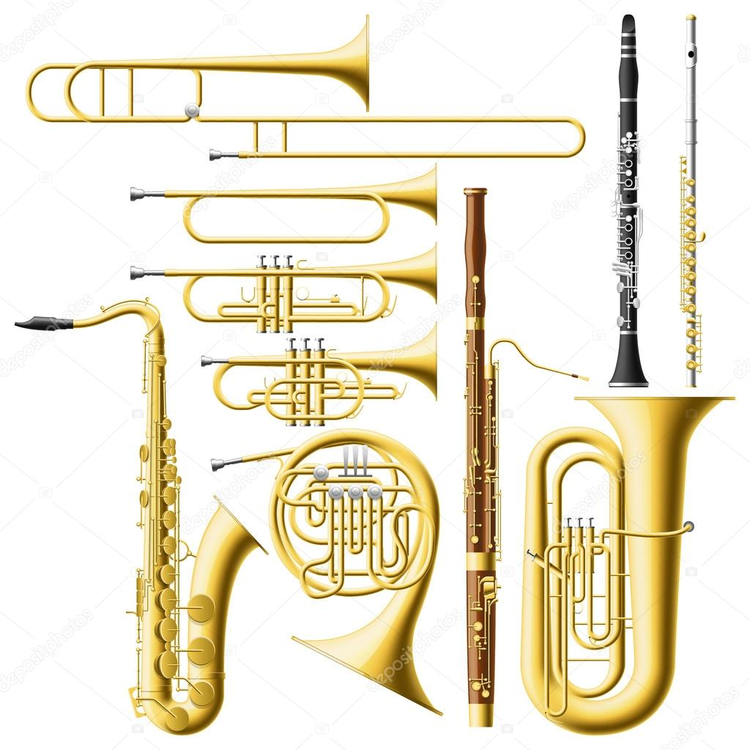
Przykładowe instrumenty dęte blaszne

Slide 8
Orkiestra synfoniczna

Slide 9
Największym zespołem jest orkiestra synfoniczna. W jej skład wchodzą instrumenty smyczkowe, dęte drewniane i blaszane perkusyjne. W zależności od liczby występujących instrumentów orkiestrę taką nazywamy wielką lub małą.

Slide 10
W zależności od liczby występujących instrumentów orkiestrę taką nazywamy wielką lub małą.

Slide 11
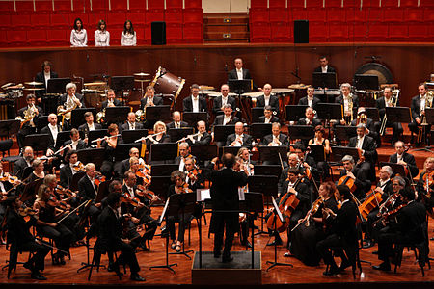
Orkiestra synfoniczna

Slide 12
KONIEC
Przygotowała: Patrycja Brzęk

